Slide 1


Stavební Alternativní Materiály a jejich využití
SILO TRANSPORT, a.s.
Ing. Radoslav Záruba
www.7.cz www.silotransport.cz

Slide 2
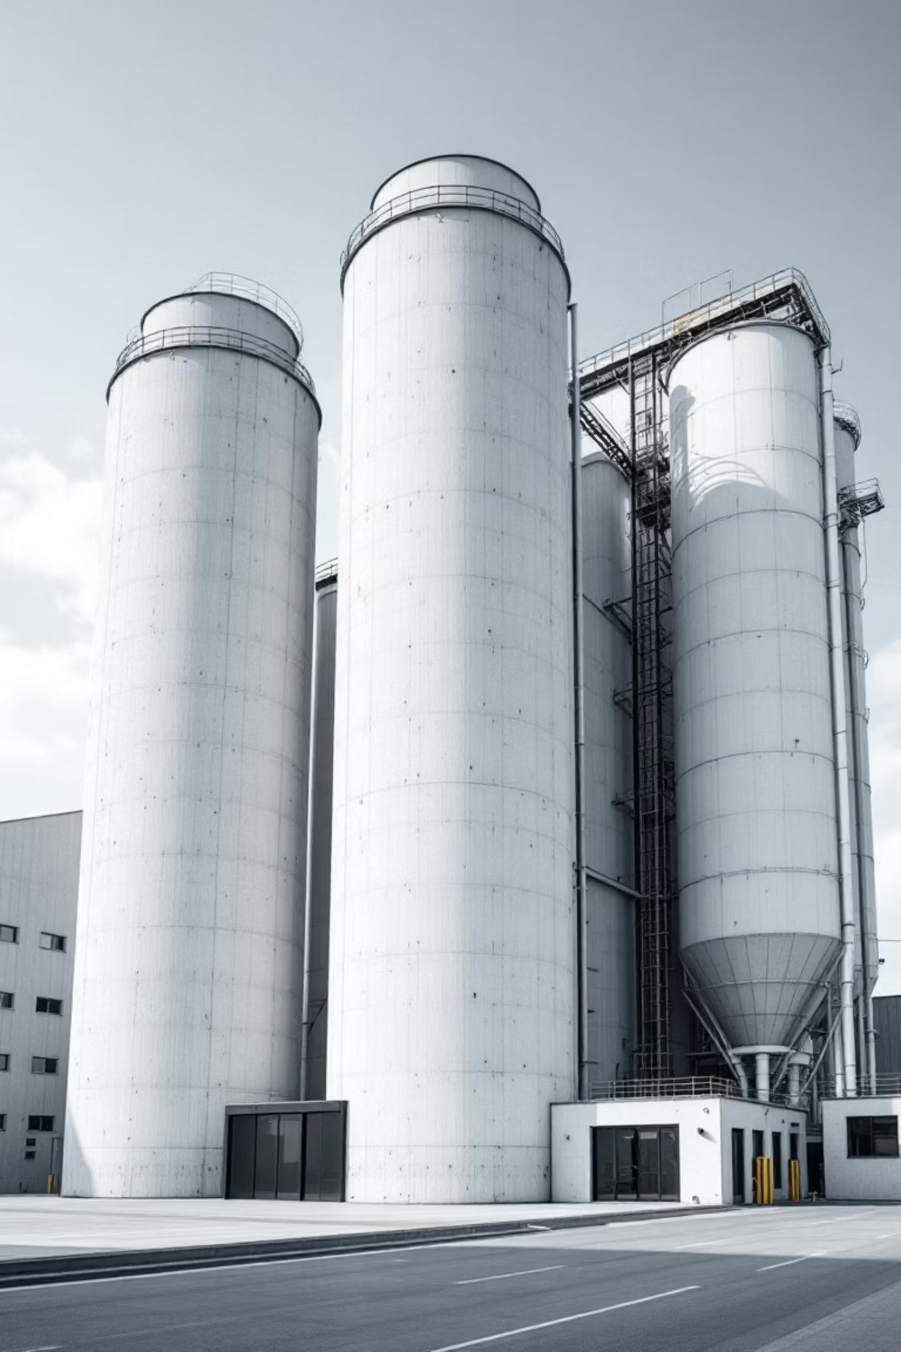
SILO TRANSPORT, a.s.
Vlastnictví
Zkušenosti
Od listopadu 2022 součástí energetické skupiny Sev.en Česká energie a.s.
Více než 20 let na trhu s prodejem stavebních alternativních materiálů
Portfolio
11 zdrojů v ČR, široké portfolio produktů, vzájemná záloha při výpadku zdroje SAM
120+
600
23
zákazníků
tisíc tun ročně
tisíc dodávek
v ČR, Rakousku, Německu, Maďarsku, Slovensku
a Slovinsku
dodávek SAM na trh
koordinovaných ročně
7 mil.
tun celkem
dodaných od roku 2010
www.7.cz
www.silotransport.cz

Slide 3
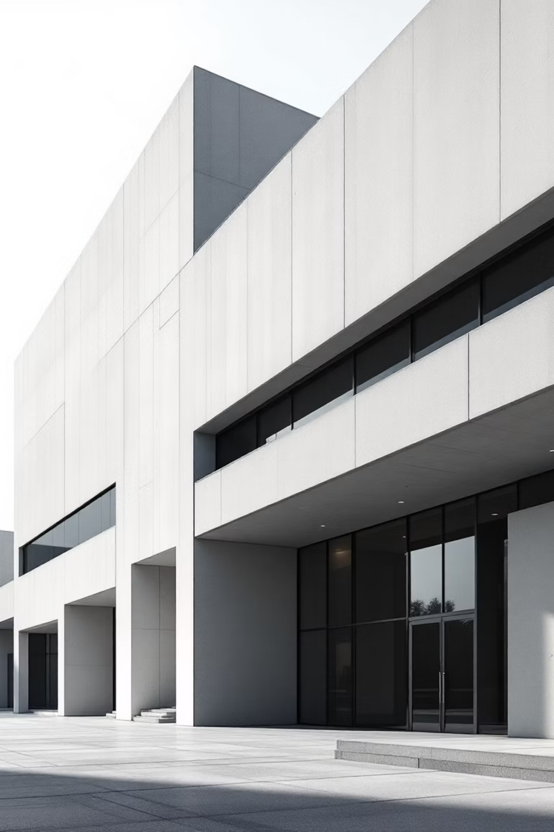
SAM – stavební alternativní materiály
Co jsou SAM?
Výhody pro životní prostředí
Pevné materiály po spálení uhlí v uhelných elektrárnách
Snížení spotřeby přírodních surovin
Certifikované stavební výrobky
Produkty nahrazující přírodní zdroje např. kamenivo, písek, vápenec
Prodloužení životnosti zásob
Příklad cirkulární ekonomiky
Významný ekologický přínos: Při použití 1 tuny popílku v betonu či
cementu dochází ke snížení emisí CO₂ o 0,8 tuny
www.7.cz
www.silotransport.cz

Slide 4
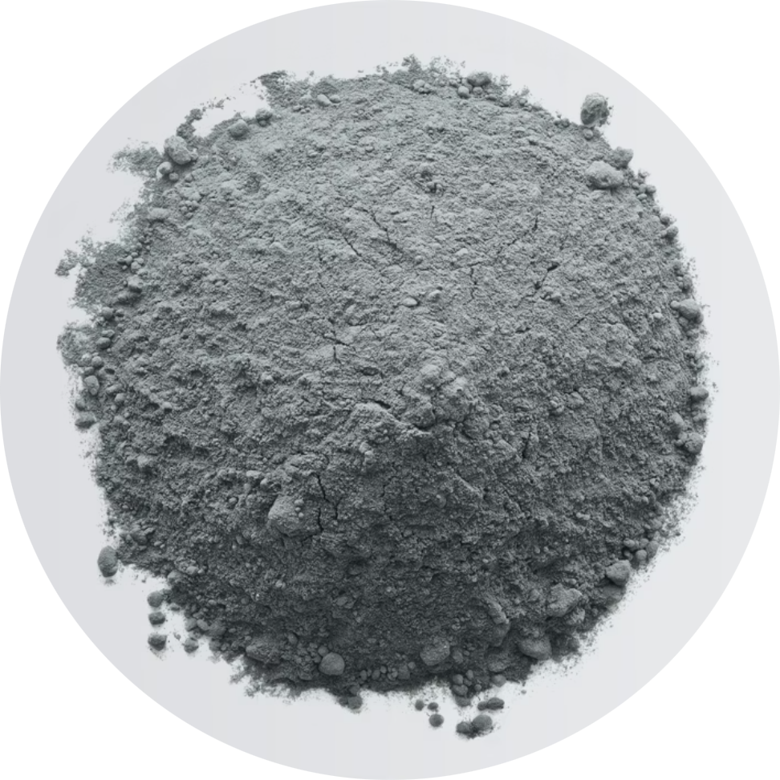
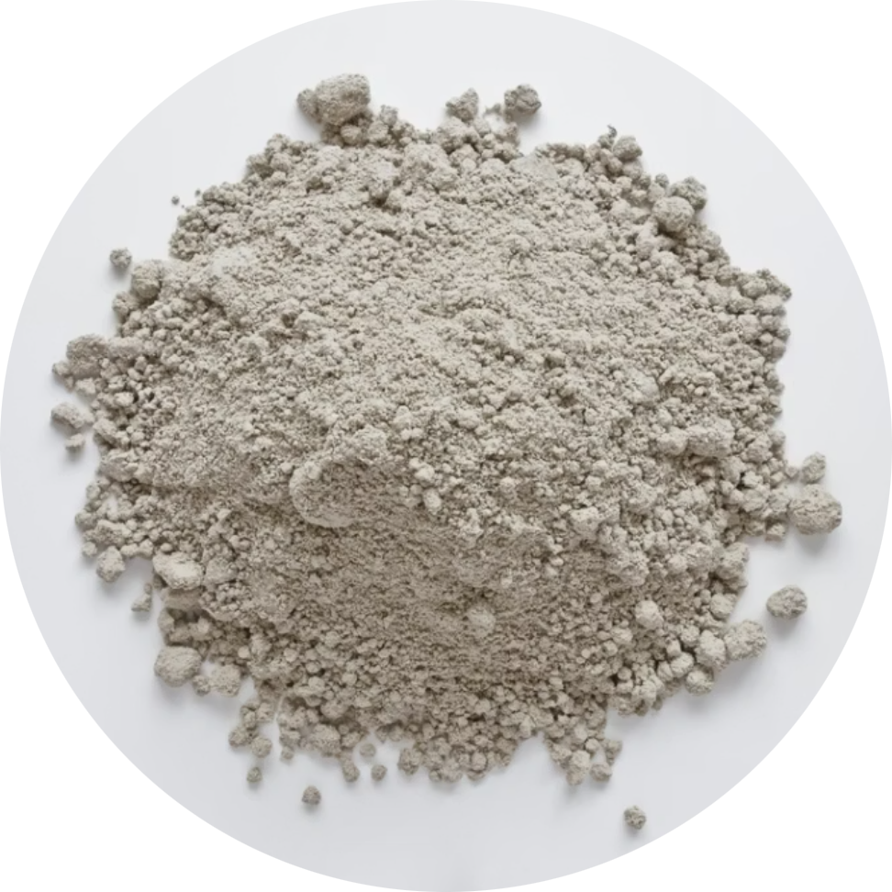
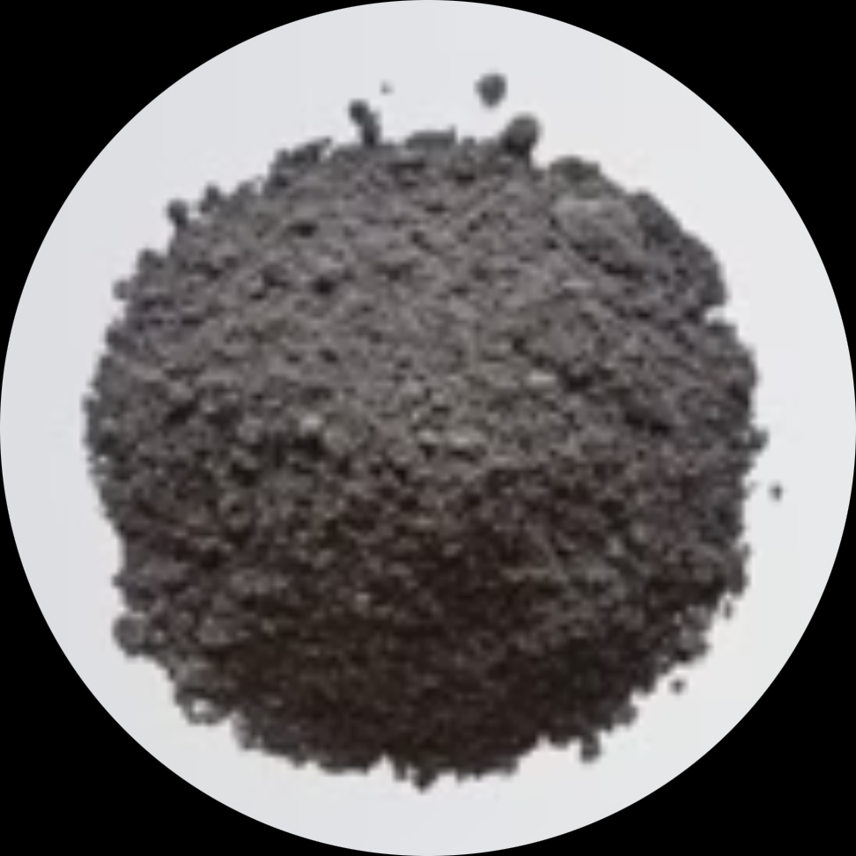
SAM – přehled hlavních druhů
Popílek
Energosádrovec
Elektrárenská struska
Produkt po spalování černého či hnědého
uhlí v granulačních nebo fluidních kotlích. Zachycován v odlučovačích spalin
a dopravován do zásobníků.
Výsledný produkt z odsiřování kouřových plynů mokrou cestou. Proces zahrnuje odsíření
spalin, oxidaci, separaci, praní a sušení.
Vzniká po spalování uhlí v granulačních kotlích. Odlučuje se ve spodní části spalovací komory, ochlazuje ve vodní lázni a následně se odvodňuje.
www.7.cz
www.silotransport.cz

Slide 5
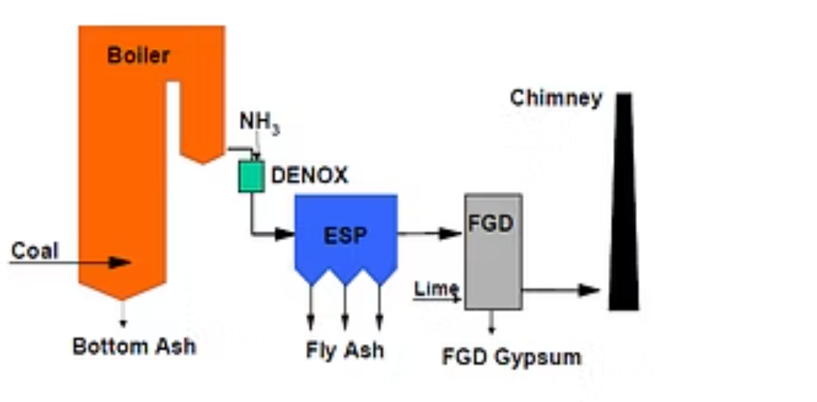
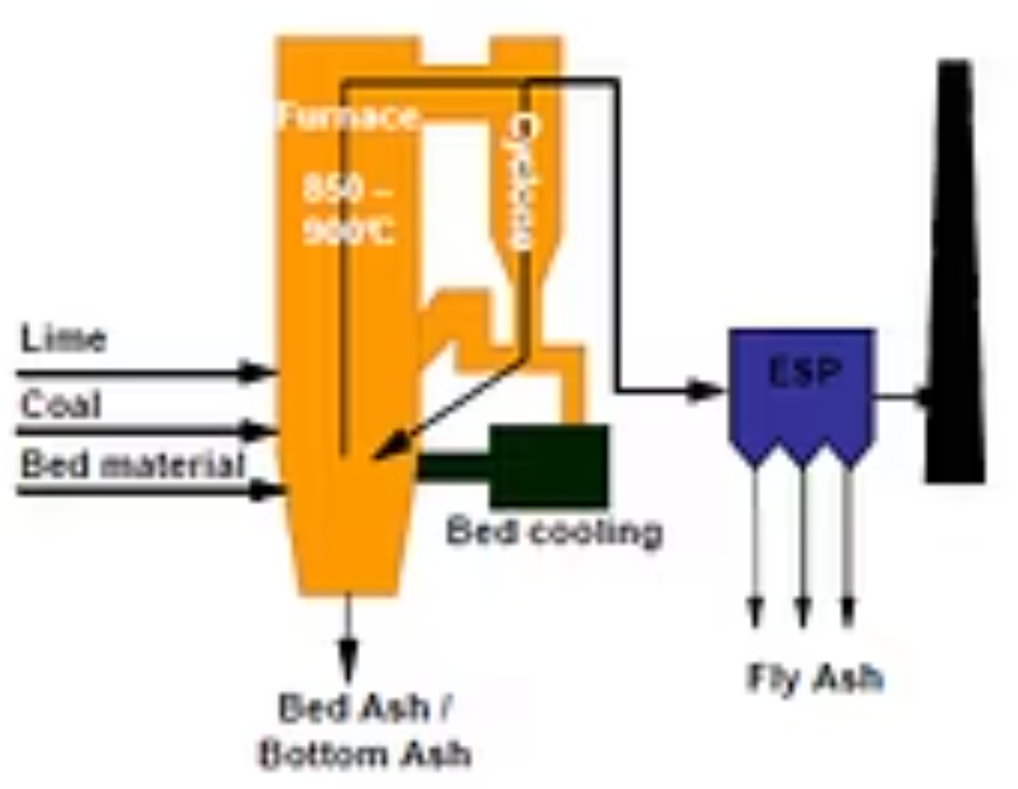
SAM – schéma zařízení
Granulační kotel
Fluidní kotel
Teplota spalování: 1 100 – 1 400°C
Teplota spalování: 850 – 900°C
Popílek neobsahuje zbytkové vápno
Popílek obsahuje zbytkové vápno ve formě CaO
www.7.cz
www.silotransport.cz

Slide 6
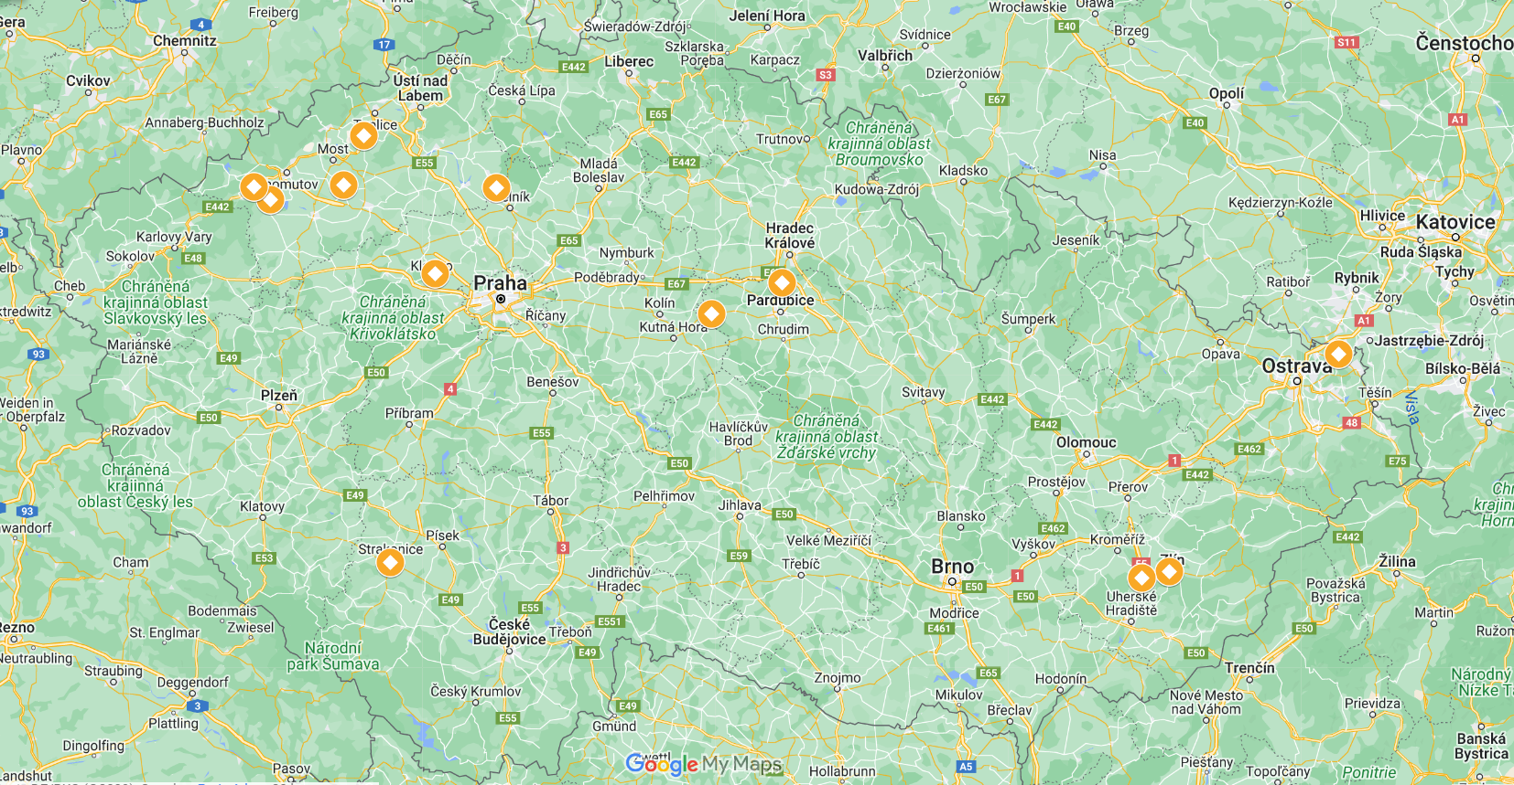
SAM – lokalizace zdrojů
11 zdrojů v ČR
komplexní logistické služby
dodávky včetně dopravy na místo určení (DAP)
kontrola nad pohybem SAM
garance původu SAM

Slide 7
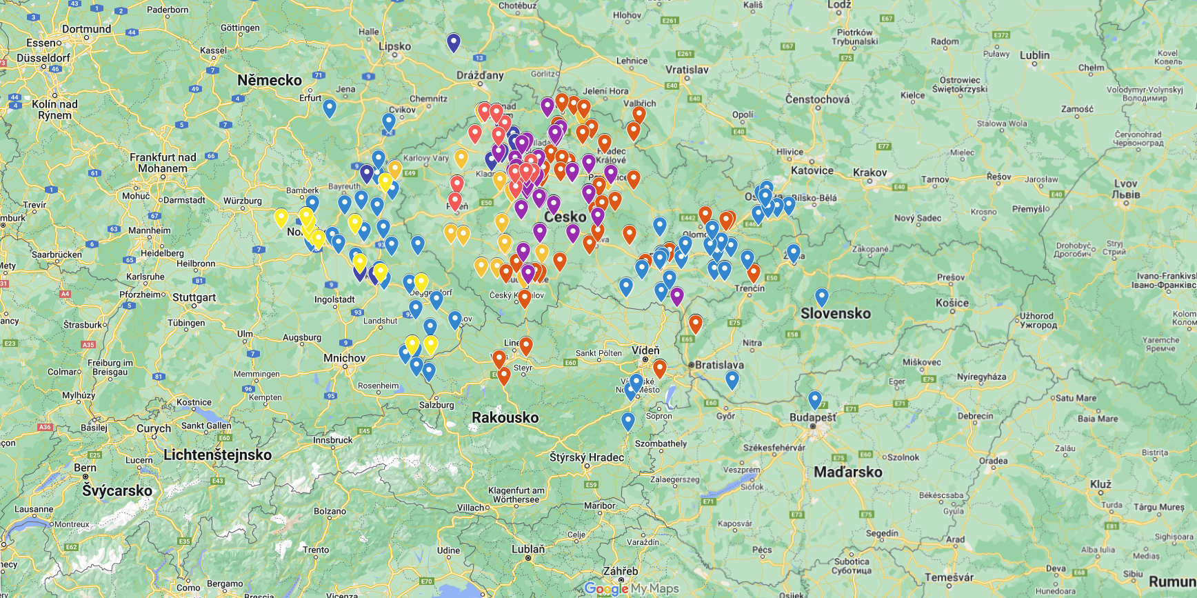
SAM – mapa odběratelů
rozložení dodávek na trhu
V ČR skoro neexistuje místo a zákazník, kam bychom nedodávali
☺
dodávky včetně dopravy přímo k zákazníkovi
kontrola nad pohybem SAM
garance kvality SAM

Slide 8
Certifikované výrobky ze SAM a způsob využití
Druh SAM
Použití
Způsob použití
Popílek granulační
Beton, betonové výrobky, cement
Příměsi dle ČSN EN 450-1 a EN 12620
Energosádrovec
Cement, sádrokarton, omítky
Regulátor tuhnutí, hlavní složka výroby
Elektrárenská struska
Dopravní stavby
Násypy, zásypy, podkladní vrstvy komunikací
Fluidní popílek
Dopravní stavby
Pojivo pro stabilizaci (náhrada vápna)
Směsná pojiva z fluidního ÚP
Dopravní a inženýrské stavby
Výplně, obsypy, zásypy, důlní díla, tunely, rekultivace
Aditivovaný granulát
Dopravní a inženýrské stavby
Podklady vozovek, protihlukové hráze, rekultivace
www.7.cz
www.silotransport.cz

Slide 9
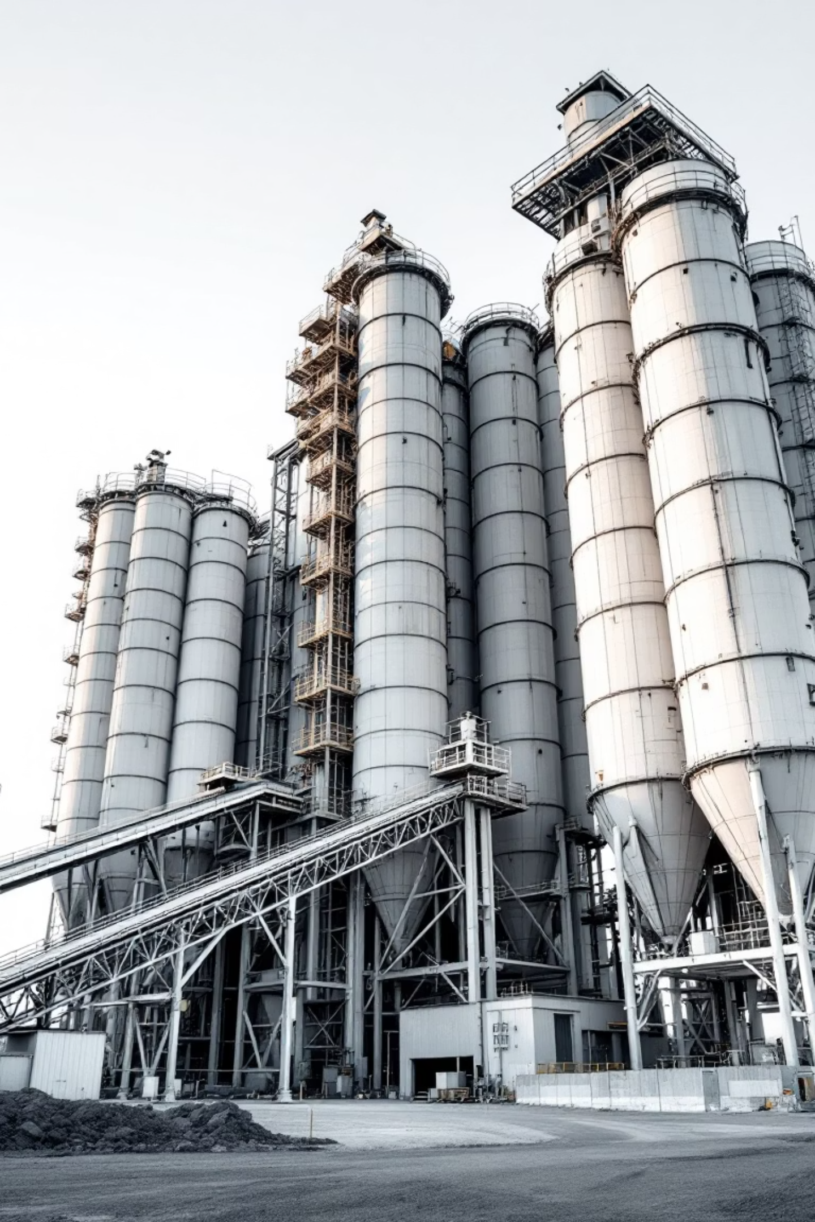
Použití SAM ve stavebnictví
01
Výroba cementu
Popílek jako surovina pro výrobu slínkového cementu - zdroj křemene a oxidu hlinitého s úsporou přírodního písku
02
Směsný cement
Popílek jako hlavní prvek při výrobě směsného cementu, zlepšuje vlastnosti směsí
03
Betonové směsi
Popílek zvyšuje dlouhodobou pevnost betonu, zlepšuje zpracovatelnost a výsledné
vlastnosti
04
Speciální aplikace
Výroba pórobetonových bloků, lehčeného kameniva a energosádrovec jako regulátor doby
tuhnutí cementu nebo výroba sádrokartonových desek
www.7.cz
www.silotransport.cz

Slide 10
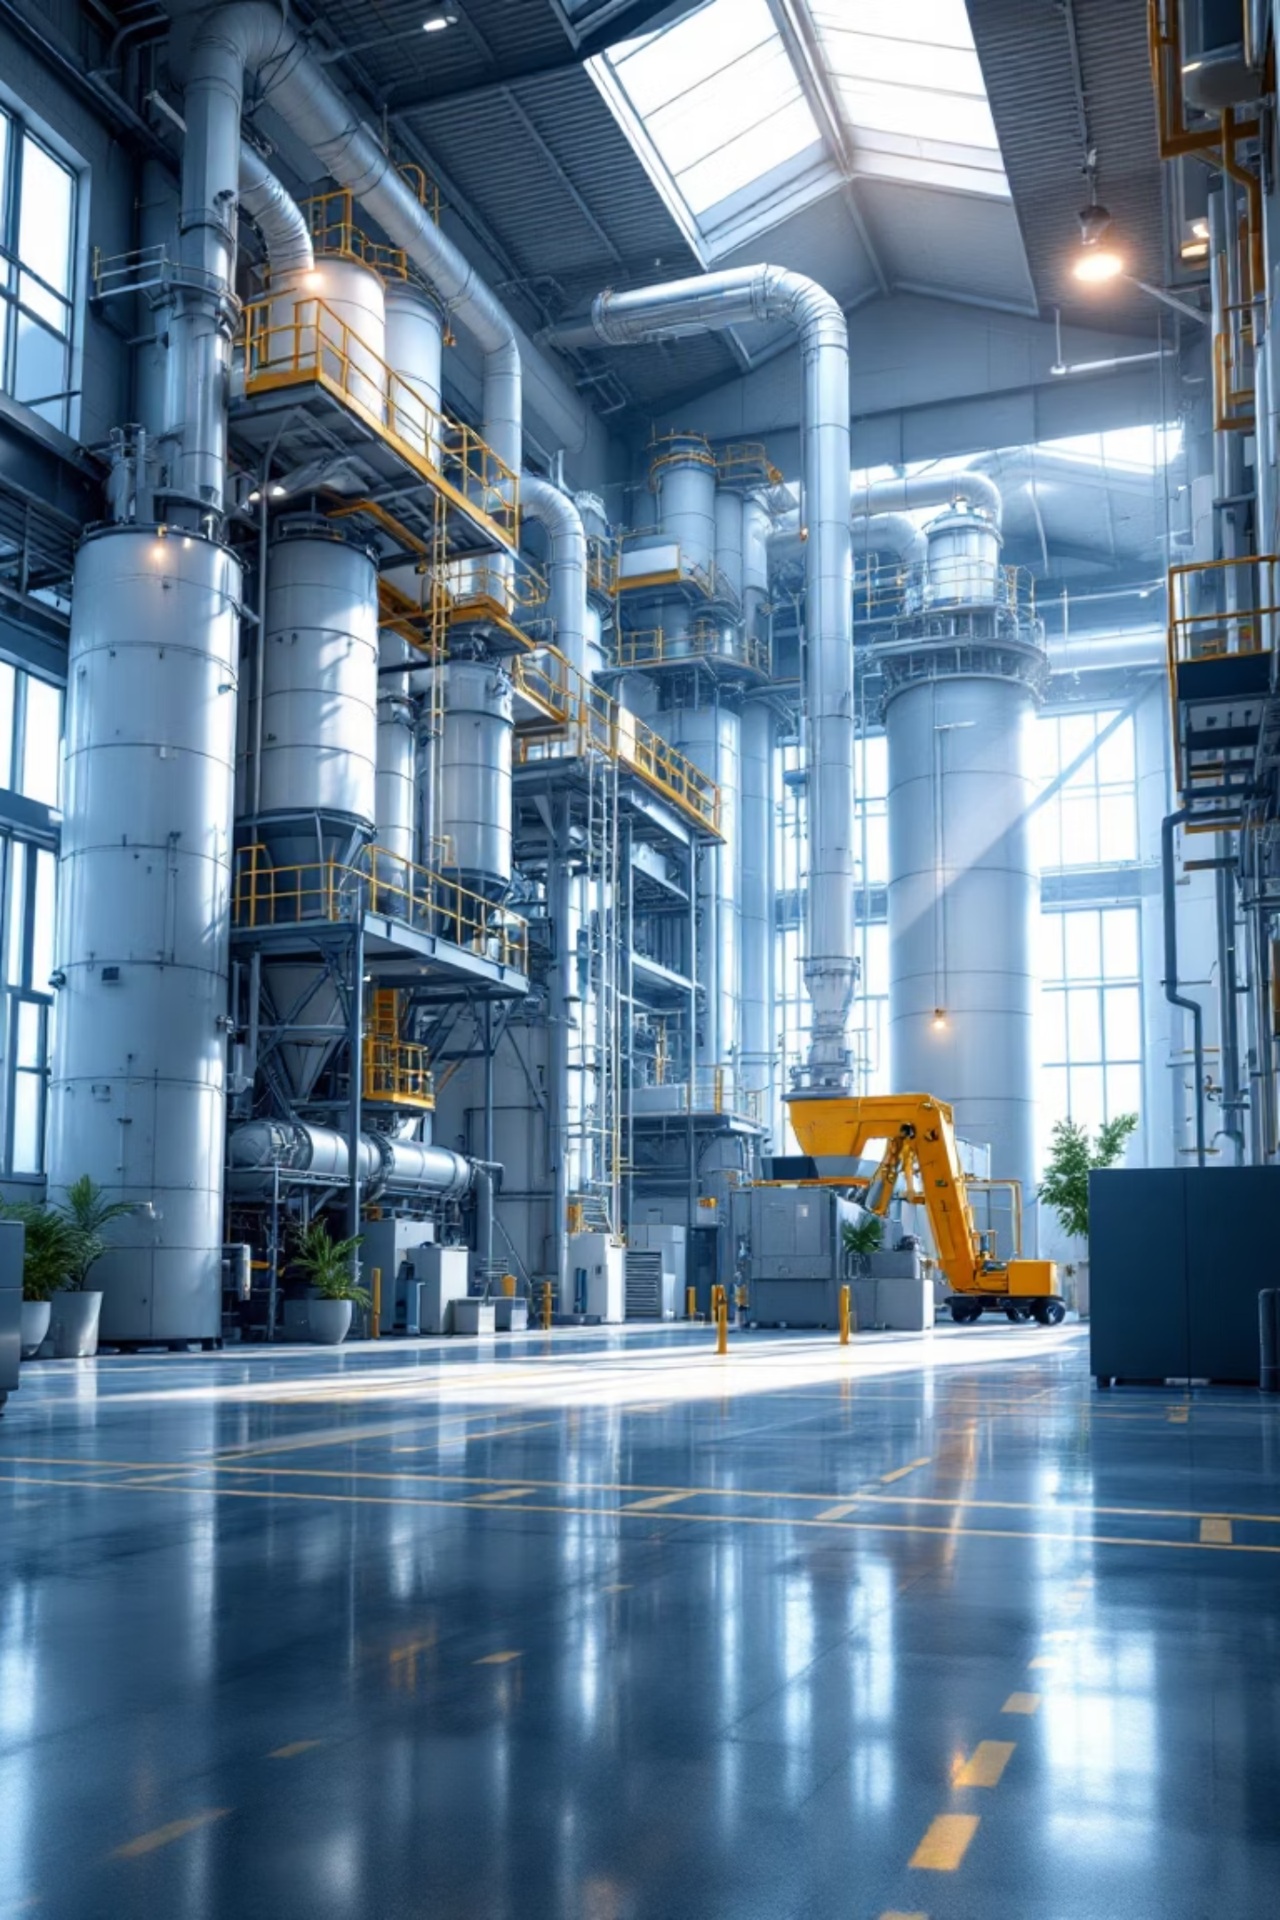
Významné obchodní vztahy
Výrobci cementu
Česká republika
Rakousko
Českomoravský cement
60 tis. tun EGS, 25 tis. tun popílku
Holcim, A.G.
25 tis. tun popílku
Cemex
25 tis. tun EGS, 50 tis. tun popílku
WOPFINGER GmbH
5 tis. tun popílku
Holcim, a.s.
10 tis. tun EGS, 10 tis. tun popílku
Slovensko
Danucem
20 tis. tun EGS, 10 tis. tun popílku
CEMMAC
5 tis. tun EGS, 3 tis. tun popílku
www.7.cz
www.silotransport.cz

Slide 11
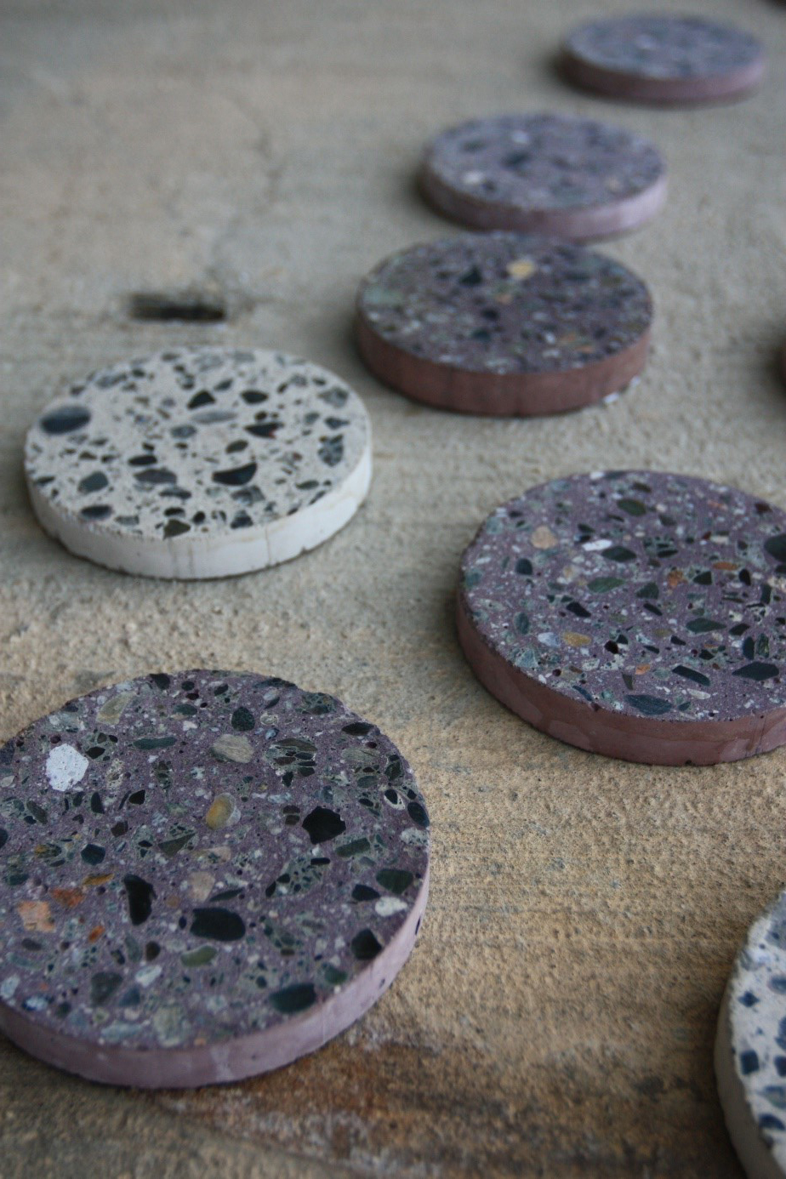
Významné obchodní vztahy
Výrobci betonu a betonářských výrobků
Česká republika
Německo
Cemex Czech Republic
33 tis. tun popílku
ZAPA beton
25 tis. tun popílku
SKANSKA
17 tis. tun popílku
KÁMEN Zbraslav
10 tis. tun popílku
FRISCHBETON
10 tis. tun popílku
PRESBETON
8 tis. tun popílku
Heidelberger Beton GmbH
15 tis. tun popílku
Cemex Deutschland AG
10 tis. tun popílku
ISAR beton GmbH
5 tis. tun popílku
www.7.cz
www.silotransport.cz

Slide 12
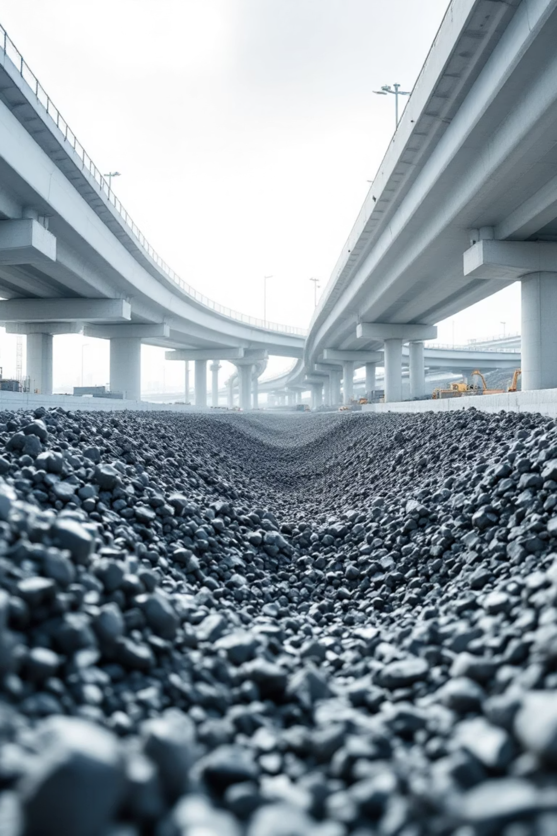
Realizované projekty
Základní informace
Násypy a zásypy z popílku či elektrárenské strusky pro méně únosná podloží
Fluidní popílek (FP) jako pojivo pro stabilizaci a úpravu zemin
FP vyhovuje požadavkům na vápenatý popílek a normě ČSN EN 14 227-1 a TP 268
Realizované projekty
1
Dálnice D7
Elektrárenská struska z Počerad - 150 tisíc tun
2
Dálnice D6
Elektrárenská struska z Počerad - 319 tisíc tun + fluidní popílek Hořovičky - 3 tisíc tun
3
Dálnice D49
Fluidní popílek jako pojivo a na úpravu zemin v úseku Hulín – Fryšták - 4,5 tisíce tun
4
Dálnice D3
Popílek a směsi s popílkem pro násypy a zásypy v úseku Dobrá Voda - 17 tisíc tun
www.7.cz
www.silotransport.cz

Slide 13
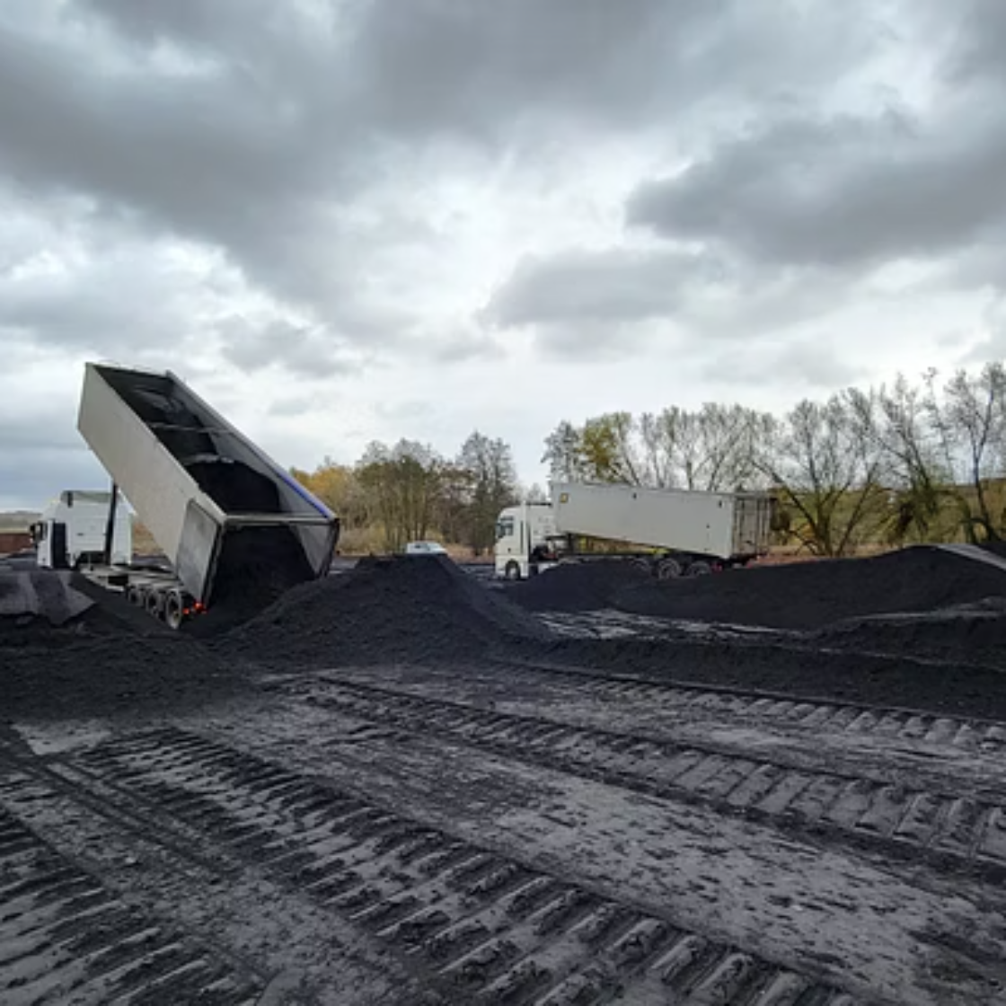
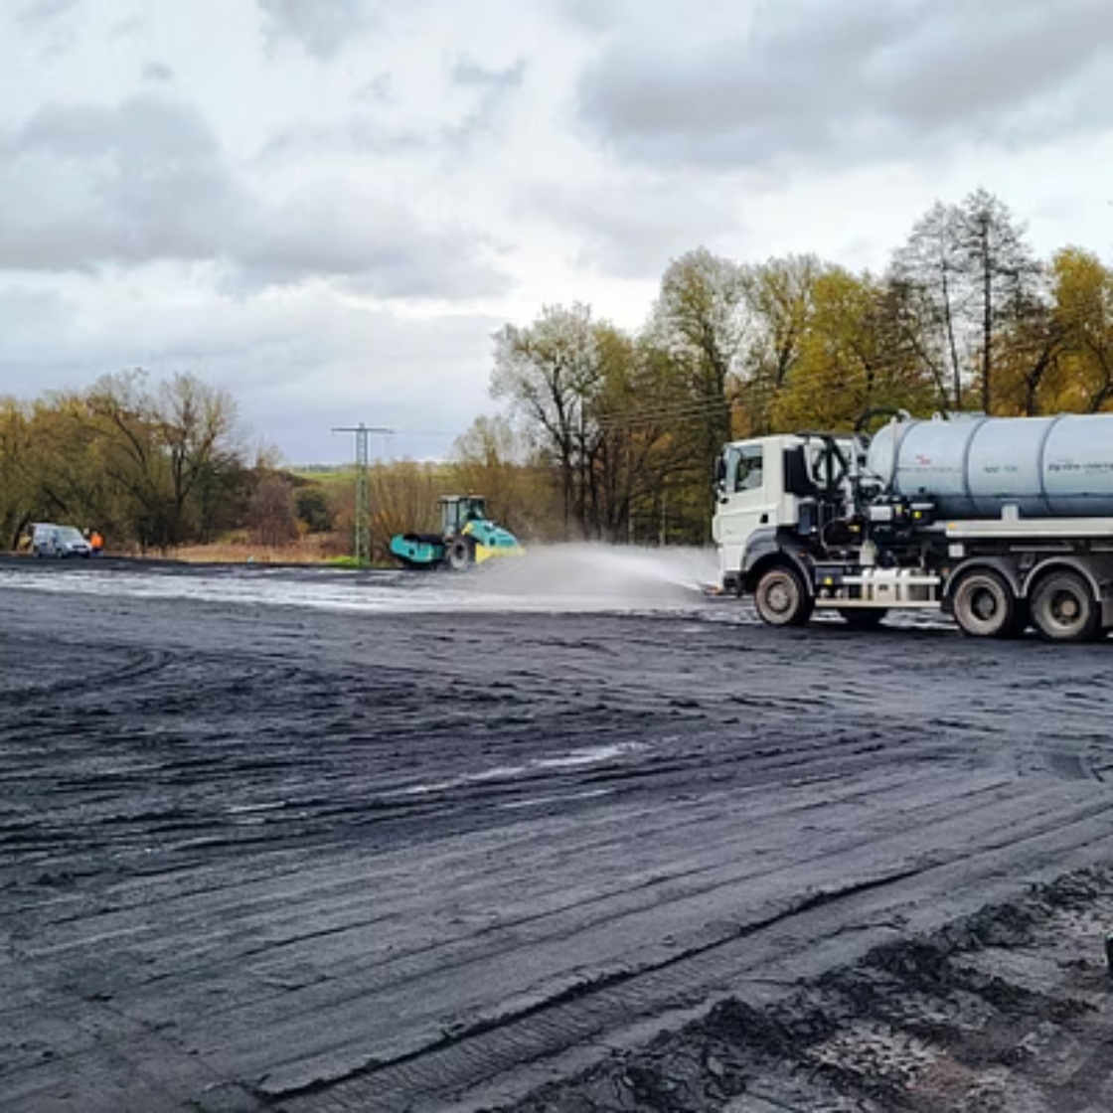
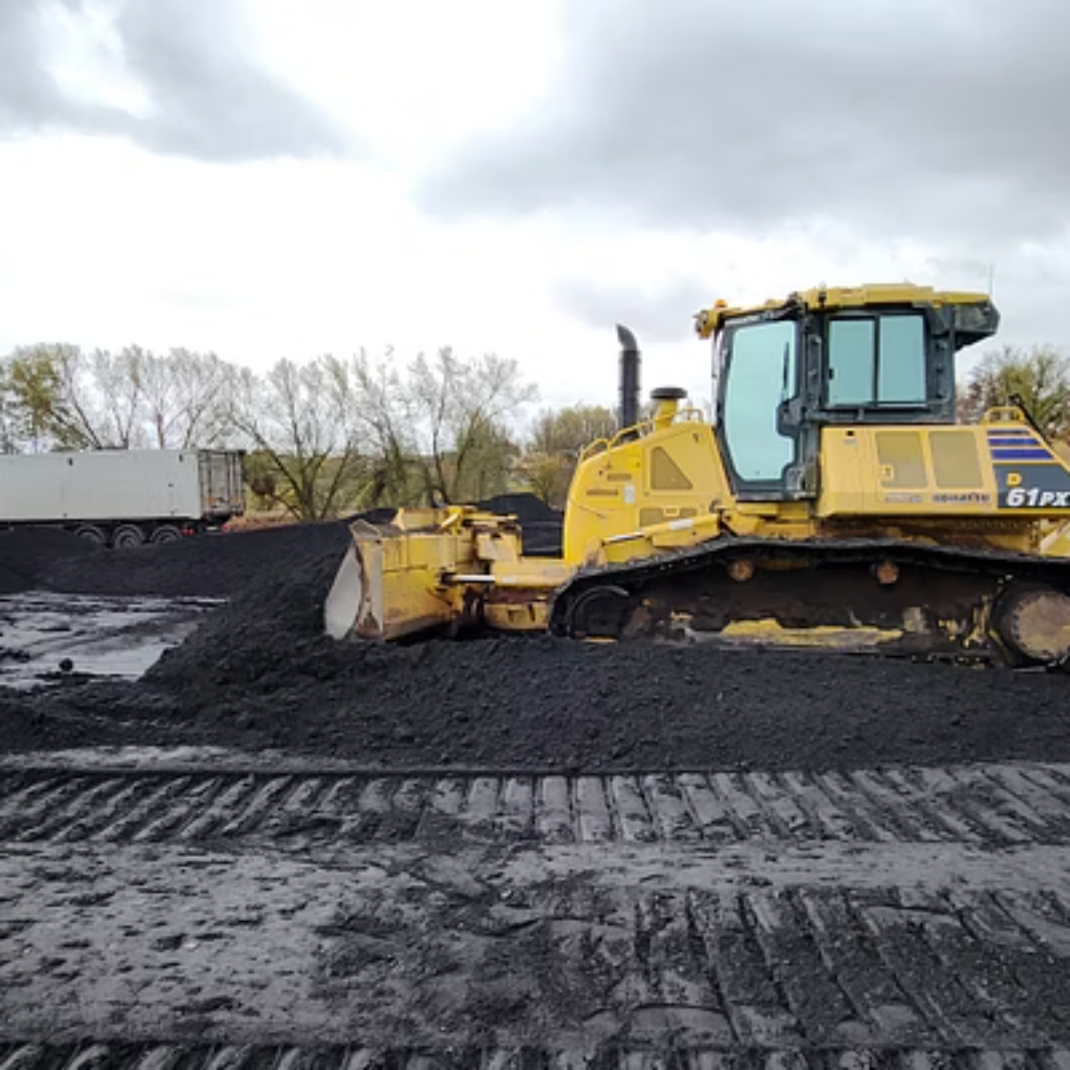
Ukázka realizace dodávek SAM na klíč
Stavba D6 Hořovičky - Hořesedly
319 000 tun
19 měsíců realizace
Struska EPC (Elektrárna Počerady)
10/2023 – 05/2025
www.7.cz
www.silotransport.cz

Slide 14
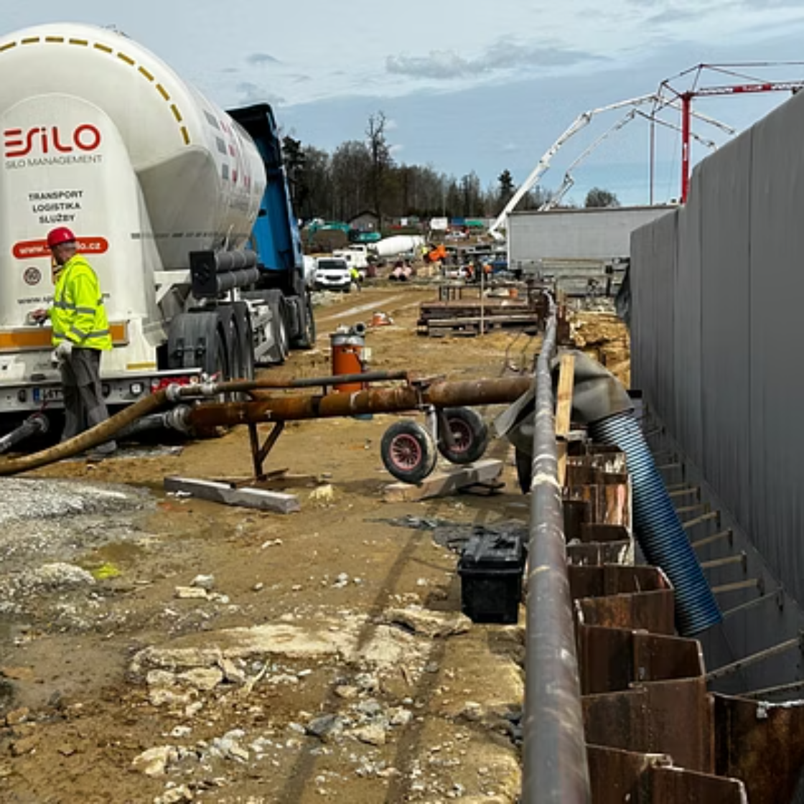
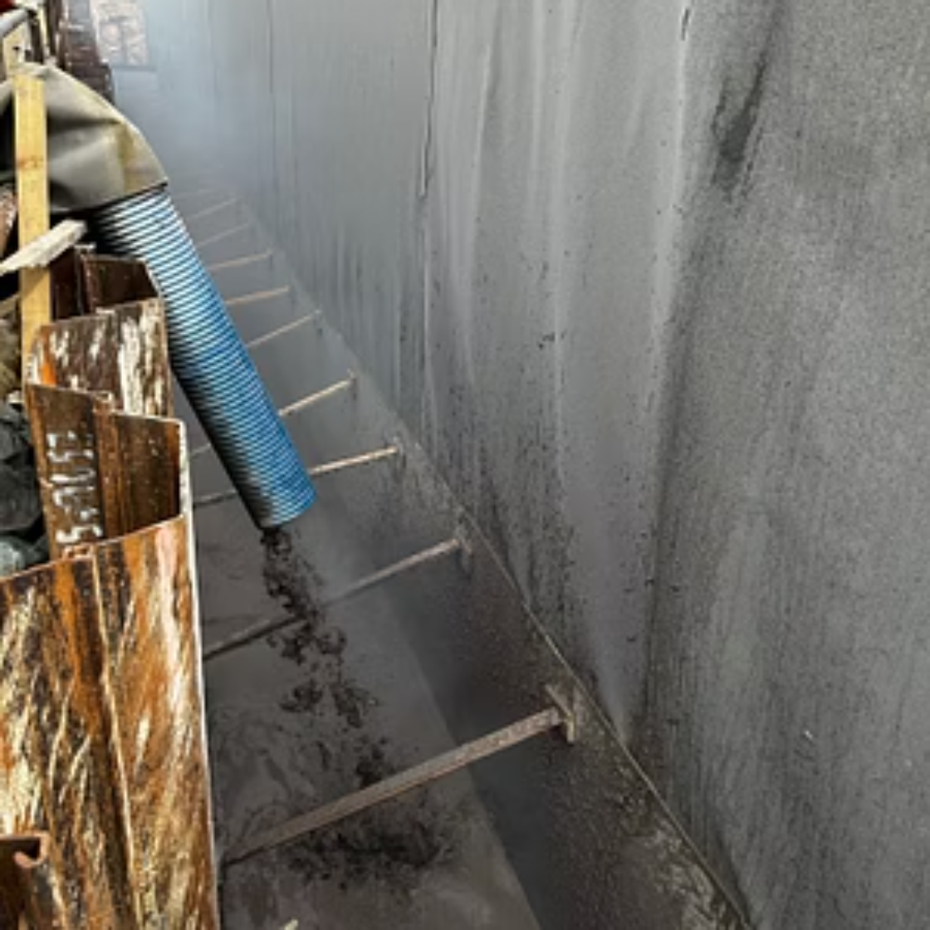
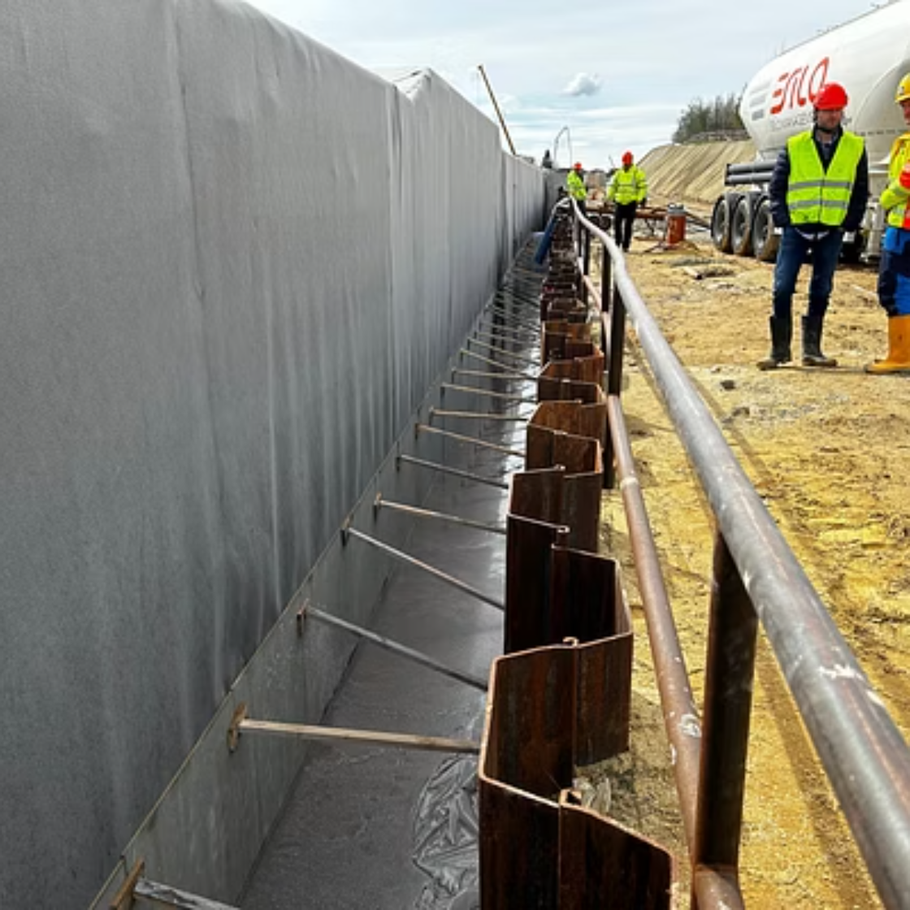
Ukázka realizace dodávek SAM na klíč
Stavba D3 Úsilné – Hodějovice u Českých Budějovic
17 000 tun
19 měsíců realizace
Popílek a směsi s popílkem (Teplárna Kladno) pro násypy a zásypy
03/2023 – 10/2024
www.7.cz
www.silotransport.cz

Slide 15






Klíčové přínosy používání SAM
Úspora přírodních zdrojů
Úspora energie
Snížení emisí škodlivin do ovzduší
Snížení spotřeby kamene, písku, vápence
a přírodních minerálů
Nižší energetická náročnost při výrobě
z primárních surovin
Nižší výroba z primárních zdrojů
Snížení potřeby prostoru
Ekonomické výhody
Snížení emisí CO₂
Menší nároky na ukládání SAM
Nákladově efektivní řešení pro stavebnictví
Při výrobě portlandského slínku - kalcinace vápence
www.7.cz
www.silotransport.cz

Slide 16
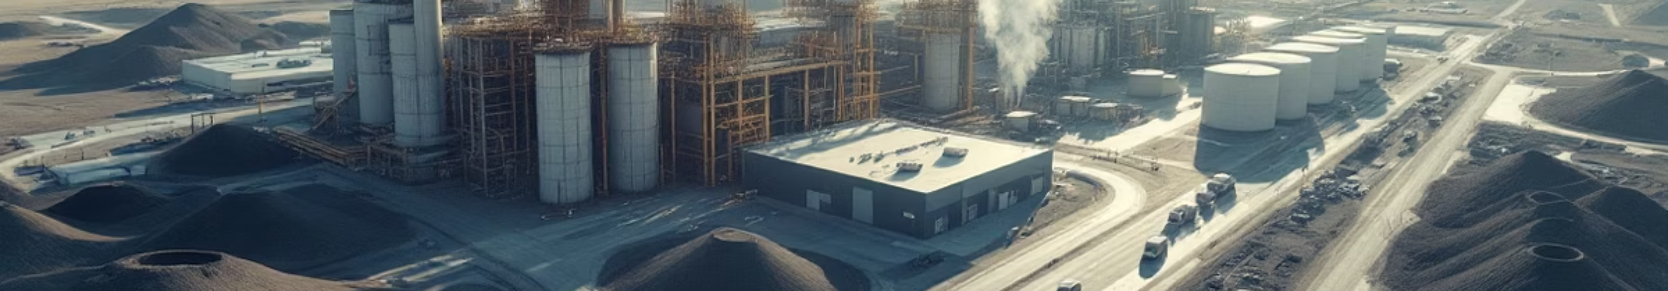
SAM – skryté zásoby stavebních i kritických
surovin v ČR
Popílky ze spalování uhlí představují vedlejší energetický produkt, který byl v České republice desítky let ukládán na úložištích a vnitřních výsypkách.
250 mil. tun
100 mil. tun
celkových zásob
popelovin v České republice
okamžité využití
díky vhodným fyzikálním a chemickým vlastnostem
Tyto zásoby nabývají na významu jako potenciální zdroj stavebních a strategických surovin včetně prvků vzácných zemin (REEs).
www.7.cz
www.silotransport.cz

Slide 17

Děkuji vám za pozornost
Ing. Radoslav Záruba
SILO TRANSPORT, a.s.
www.7.cz
www.silotransport.cz

